Slide 1

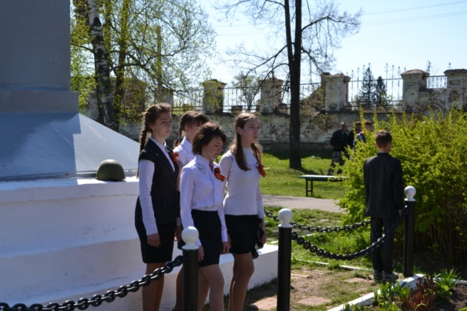
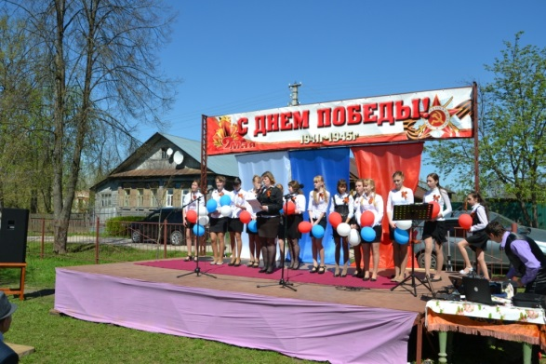


Васильевское сельское поселение
Шуйского муниципального района
Ивановской области
«БЮДЖЕТ ДЛЯ ГРАЖДАН»
на основе решения Совета Васильевского сельского поселения
от 28.03.2019 года № 2 «Об утверждении отчета об исполнении бюджета Васильевского сельского поселения
за 2018 год»

Slide 2

Публичные слушания по проекту
Публичные слушания по проекту
краевого бюджета на 2012 год
краевого бюджета на 2012 год
и на плановый период 2013 и 2014 годов
и на плановый период 2013 и 2014 годов
Вводная часть
Годовой отчет об исполнении бюджета Васильевского сельского поселения предоставляется в Совет Васильевского сельского поселения не позднее 1 мая текущего года.. По результатам рассмотрения годового отчета об исполнении бюджета Васильевского сельского поселения Совет Васильевского сельского поселения принимает, либо отклоняет решение об исполнении бюджета Васильевского сельского поселения.
По вопросу рассмотрения проекта решения Совета Васильевского сельского поселения «Об утверждении отчета об исполнении бюджета Васильевского сельского поселения» назначаются публичные слушания.
Дата и место проведения публичных слушаний - 14 марта 2018 года в 17 час.00 мин. Шуйский район, с.Васильевское, ул.Первомайская, д.1, СДК Васильевского сельского поселения;
Права граждан при проведении публичных слушаний - свои рекомендации по проекту решения Совета Васильевского сельского поселения «Об утверждении отчета об исполнении бюджета Васильевского сельского поселения за 2018 год» жители Васильевского сельского поселения могут письменно направлять в комиссию, расположенную по адресу: 155926 с.Васильевское, ул. Советская, д.1, Администрация Васильевского сельского поселения, до 13 марта 2019 года.
Численность постоянного населения на территории Васильевского сельского поселения
на 2018 год -2437 человек.
Отчет об исполнении бюджета Васильевского сельского поселения за 2018 год утвержден решением Совета Васильевского сельского поселения от 28.03.2019г. № 2
проведены 24 октября 2011 года.
проведены 24 октября 2011 года.
В них приняло участие 287 человек,
В них приняло участие 287 человек,
в том числе 10 независимых экспертов
в том числе 10 независимых экспертов

Slide 3
Исполнение бюджета начинается с момента утверждения решения о бюджете законодательным (представительным) органом муниципального образования и продолжается в течение финансового года.
Исполнение бюджета по доходам
заключается в обеспечении полного и своевременного поступления в бюджет налогов, сборов, доходов от использования имущества и других обязательных платежей, в соответствии с утвержденным планом мобилизации доходов.
Исполнение бюджета по расходам
означает последовательное финансирование мероприятий, предусмотренных решением о бюджете, в пределах утвержденных сумм с целью исполнения принятых муниципальным образованием расходных обязательств.
Исполнение бюджета

Slide 4

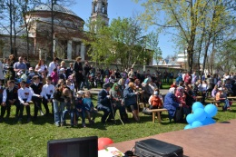

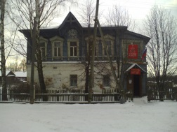
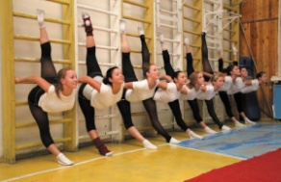
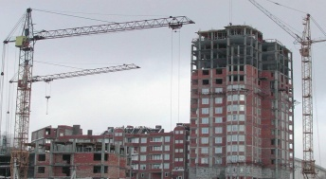
Гражданин, его участие в бюджетном процессе
Помогает формировать доходную часть бюджета
ГРАЖДАНИН
как налогоплательщик
ГРАЖДАНИН
как получатель социальных гарантий
Получает социальные гарантии – расходная часть бюджета (образование, ЖКХ, культура, социальные льготы, физическая культура и спорт и другие направления социальных гарантий населению)

Slide 5

Основные параметры исполнения бюджета
Васильевского сельского поселения
за 2018 год
РАСХОДЫ БЮДЖЕТА
10305,6 тыс. руб.
ДОХОДЫ БЮДЖЕТА
10108,6 тыс. руб.
Доходы в расчете на 1 жителя 4,26 тыс. руб.
Общегосударственные вопросы
3616,7 тыс. руб.
Национальная оборона
182 тыс. руб.
Налоговые и неналоговые доходы
1757,1 тыс. руб.
Национальная экономика
664 тыс. руб.
Жилищно-коммунальное хозяйство 1760,2 тыс. руб.
Безвозмездные поступления
8351,5 тыс.руб.
Культура, кинематография 3822,7 тыс. руб.
Расходы в расчете на 1 жителя 4,34 тыс. руб.
Социальная политика
126,0 тыс. руб.
Национальная безопасность
134,0 тыс. руб.

Slide 6

Исполнение бюджета по доходам
Бюджет Васильевского сельского поселения по доходам за 2018 год исполнен на 97,1% к уточненному плану и составил 10108,6 тыс. рублей, в том числе по налоговым и неналоговым доходам выполнение составило 99,0 % или на сумму 1757,1 тыс. рублей, безвозмездные поступления составили 8351,5 тыс. руб. По сравнению с уровнем 2017 года объем доходов бюджета уменьшился на 93,4 %, из них по налоговым и неналоговым доходам уменьшился на 86,1 %, по безвозмездным поступлениям увеличился на 95,1 %. Налоговые и неналоговые доходы в структуре бюджета поселения составили за отчетный период – 17,4%, безвозмездные поступления – 82,6%

Slide 7

Налоговых и неналоговых доходов поступило в бюджет Васильевского сельского поселения в сумме 2040,3 тыс. руб. или 100 % годового плана. По сравнению с 2016 годом объем налоговых и неналоговых поступлений уменьшился на 6717,5тыс. рублей.
+134,6 -10,4

Slide 8

Поступление налоговых и неналоговых доходов в бюджет Васильевского сельского поселения в 2018 году
Наименование доходов | Исполнено за 2017 год | План на 2018 год | Исполнено за 2018 год
 | Тыс.руб. | Тыс.руб. | Тыс.руб. | % исполнения | Темп роста, % к 2016г.
НАЛОГОВЫЕ И НЕНАЛОГОВЫЕДОХОДЫ | 2040,2 | 1773,5 | 1757,1 | 99,0 | 86,1
Налоги на прибыль, доходы | 2040,2 | 1773,5 | 1757,1 | 99 | 86,1
Налог на доходы физических лиц | 572 | 640 | 639,7 | 100 | 111,8
Доходы от уплаты акцизов
Единый сельскохозяйственный налог | 4,4 | 10 | 9,9 | 99 | 230,3
Налоги на имущество | 1269,7 | 1065,5 | 1069 | 100,00 | 84,2
Налог на имущество физических лиц | 107,0 | 84,5 | 84,7 | 100 | 100
Земельный налог | 1262,7 | 981 | 984,3 | 100 | 100
Государственная пошлина | 21,21 | 30 | 29,6 | 98,7 | 140,3
Доходы от использования имущества, находящегося в государственной и муниципальной собственности | 116,6 | 28 | 0 | 0 | 0

Slide 9
Безвозмездные поступления в бюджет
Васильевского сельского поселения за 2018 год
Наименование доходов | Исполнено за 2017 год | План на 2018 год | Исполнено за 2018 год
 | тыс. руб. | тыс. руб. | тыс. руб. | % | % к 2017году | Удельный вес, %
БЕЗВОЗМЕЗДНЫЕ ПОСТУПЛЕНИЯ | 8790,8 | 8361,4 | 8351,5 | 100 | 96,1 | 82,6
Дотации бюджетам поселений на выравнивание бюджетной обеспеченности | 6708,8 | 6958,9 | 6958,9 | 100,0 | 100 | 68,8
Субвенции бюджетам поселений на осуществление полномочий по первичному учету на территориях, где отсутствуют военные комиссариаты | 1094,5; 138,7 | 186,7 | 177,8 | 95,2 | 128,2 | 1,8
Прочие субсидии бюджетам сельских поселений |  | 405,6 | 405,6 | 100 |  | 4
Прочие межбюджетные трансферты, передаваемые бюджетам поселений | 843 | 809,2 | 809,2 | 100 | 100 | 8
Безвозмездные поступления в 2018 году составили в сумме 8351,5тыс. рублей или на 99,9%, и уменьшились по сравнению с 2017 годом на 95 %. Из общей суммы доходов, дотации составили 68,8 %, субвенции – 1,8 %, прочие межбюджетные трансферты – 8%. Субсидии-4%

Slide 10
Исполнение бюджета поселения по расходам
Расходная часть бюджета поселения за 2018 год выполнена на 99%, при уточненном плане на год 10410,0,0 тыс. руб. Исполнение составило 10305,6тыс. руб. По сравнению с уровнем 2017 года объем освоенных средств уменьшился на 1,4тыс. руб.

Slide 11
Публичные слушания
Публичные слушания
Отчет об исполнении расходов бюджета Васильевского сельского поселения за 2018 год по разделам классификации расходов бюджетов Российской Федерации
тыс.рублей
Наименование | Раздел, подраздел | Исполнено за 2017 год | Уточнённый план на 2018год | Исполнено за 2018 год | Темп роста, %
 |  |  |  |  | исп. за 2018 год к 2017 году (стр.5/стр.3) | исп. за 2018 к уточн.2018 году (стр.5/стр.4)
1 | 2 | 3 | 4 | 5 | 6 | 7
Общегосударственные вопросы | 0100 | 3364,5 | 3682,7 | 3616,7 | 107,5 | 98,2
Национальная оборона | 0200 | 138,7 | 182 | 182 | 131,3 | 100
Национальная безопасность | 0300 | 137,6 | 137,6 | 134,0 | 97,4 | 100
Национальная экономика | 0400 | 459,9 | 664,0 | 664,0 | 144,6 | 100
Жилищно-коммунальное хозяйство | 0500 | 1977,3 | 1763,4 | 1760,2 | 89 | 99,9
Культура, кинематография | 0800 | 3925,1 | 3812,2 | 3777,2 | 96,3 | 99,1
Физическая культура и спорт | 1100 | 534,6 | 45,7 | 45,5 | 8,5 | 100
Социальная политика | 1000 | 1202,5 | 126 | 126 | 99,5
ИТОГО РАСХОДОВ: |  | 11740,2 | 10410,0 | 10305,6 | 87,8 | 99
об исполнении краевого бюджета
об исполнении краевого бюджета
за 2012 год назначены
за 2012 год назначены
на 20 июня 2013 года
на 20 июня 2013 года

Slide 12
Расходы бюджета Васильевского сельского поселения на содержание органов местного самоуправления
в 2018 году, тыс. рублей

Slide 13
Муниципальные программы
(исполнение бюджета в разрезе муниципальных программ за 2017 год)
Наименование | 2018 план | 2018 факт | %
1. Обеспечение пожарной безопасности Васильевского сельского поселения | 134,0 | 134,0 | 100
2. Благоустройство и озеленение территории Васильевского сельского поселения | 1351,2 | 1349,9 | 99,9
3. Управление имуществом Васильевского сельского поселения | 108 | 107 | 99,1
4. Развитие культуры и спорта Васильевского сельского поселения | 3857,8 | 3822,7 | 99,1
5. Энергосбережение и повышение энергетической эффективности на территории Васильевского сельского поселения | 304,2 | 303,4 | 99,7
6. Развитие муниципального управления | 3549,4 | 3483,3 | 98,2
7. Дорожная деятельность и безопасность дорожного движения | 664 | 664 | 1000
Непрограммное | 441,4 | 441,3 | 99,9
ИТОГО | 10410 | 10305,6 | 97,7

Slide 14
Муниципальный долг Васильевского сельского поселения
Предельный объем муниципального долга- 0,00 руб.
Предельный объем расходов на обслуживание муниципального долга – 0,00 руб.
Социально-значимые проекты, предусмотренные к финансированию за счет бюджета Васильевского сельского поселения поселения на 2018 год и на плановый период 2019 и 2020годов не планируются

Slide 15
Информация для контактов
Администрация Васильевского сельского поселения
Адрес: 155926,Ивановская область, Шуйский район,
с.Васильевское, ул.Советская, д.1
тел. (49351)31-131, факс (49351) 34-131
e-mail: wasiladmin@rambler.ru
График работы администрации:
с 8:00 до 17:00 перерыв на обед с 12:00 до 13:00

